Slide 1

Begäran om resultatersättning
För leverantörer av rusta och matcha 2
2026-11-02

Slide 2
Innehållsförteckning
Resultatersättning inom rusta och matcha 2
Resultatersättning i två olika steg
Så här gör ni för att begära om resultatersättning
Signal om arbete eller studier
Resultatredovisning
Överhoppningsbar tid vid övergång arbetspraktik
Exempel 1 med överhoppningsbar praktik
Exempel 2 med överhoppningsbar praktik
Ersättningsnivåer
Snabbhetspremie
Tilläggsersättning
Utbetalning av resultatersättning i två steg
Utbetalning av resultatersättning – vid kombination av två olika resultatgrunder
Hur resultatersättning kan kombineras
Resultatersättning vid byte av leverantör – Resultatersättning 1
Resultatersättning vid byte av leverantör – Resultatersättning 2
Viktigt att ansöka om resultatersättning 1 när villkoren är uppfyllda
Olika exempel gällande utbetalning av resultatersättning
Arbetsförmedlingen granskar om villkoren för resultatersättning är uppfyllda
Resultatersättning – behov av intyg?
Villkor kring resultatersättning gällande arbete i önskad omfattning
Villkor kring resultatersättning gällande arbete i önskad omfattning, forts.
Olika exempel på glapp mellan resultatersättning 1 och resultatersättning 2
Verifiering av villkoren gällande resultatersättning - arbete i önskad omfattning
Villkor kring resultatersättning gällande arbete på deltid
Villkor kring resultatersättning gällande arbete på deltid, forts.
Verifiering av villkoren gällande resultatersättning - arbete på deltid
Kan resultatersättning beviljas för en anställning som den sökande påbörjat innan tjänsten?
Villkor kring resultatersättning gällande utbildning
Villkor kring resultatersättning gällande utbildning, forts.
Villkor kring resultatersättning gällande utbildning, forts 2.
Verifiering av villkoren gällande resultatersättning - utbildning
”Godkänd” eller ”ej godkänd” resultatredovisning
Tystnadsplikt och inhämtande av intyg
Ej möjlighet till omprövning
Har du frågor om resultatersättning?

Slide 3
Resultatersättning inom rusta och matcha 2
Det finns olika ersättningar som kan betalas ut till er leverantörer i samband med rusta och matcha 2.
  Grundersättning
  Resultatersättning
  Snabbhetspremie
  Tilläggsersättning
Resultatersättning kan begäras när en deltagare uppnått vissa villkor kopplat till arbete eller studier, under eller efter tjänsten. Läs mer om villkoren på sidan 20.
Resultat kan uppnås utifrån:
  arbete i önskad omfattning
  arbete på deltid (minst 50% av arbetssökandes arbetsutbud varje månad).
  utbildning

Slide 4
Resultatersättning i två olika steg
  Resultatersättning betalas ut i två steg, resultatersättning 1 och resultatersättning 2.
  Resultatersättning 1 är uppnådd om en arbetssökande, utifrån vissa villkor har arbetat eller studerat under 3 månader.
  Resultatersättning 2 är uppnådd om arbetssökande enligt vissa villkor har arbetat eller studerat under 6 månader (3+3 månader).
  Arbetsförmedlingen granskar och verifierar om villkoren är uppfyllda för resultatersättning 1 respektive resultatersättning 2 var för sig och ”godkänner” eller ”ej godkänner” varje resultatersättning separat.
  Resultatersättning 1 är möjlig att begära under pågående tjänst eller avslutad tjänst
  Resultatersättning 2 kan endast begäras efter avslutad tjänst.

Slide 5

Så här gör ni för att begära om resultatersättning
Kan skickas in flera gånger under pågående tjänst
Tjänsten avslutas
Gemensam planering
Signal om arbete eller studier
Resultat-redovisning 1
Resultat-redovisning 2
Godkänd
Godkänd
=
=
Resultat-ersättning 1
Resultat-ersättning 2

Slide 6
Signal om arbete eller studier
Signal om arbete eller studier kan skickas in i alla ärenden där det finns en gemensam planering.
Rapporten är en förutsättning för att ni sedan ska kunna skicka in en resultatredovisning och kunna erhålla resultatersättning. Signal om arbete eller studier kan skickas in upp till 720 dagar efter avslutad tjänst.
Ni ska skicka in en signal om arbete eller studier när en deltagare börjar arbeta eller studera, detta även om arbetet eller studierna är i en omfattning som kanske inte kommer generera resultatersättning. Detta ska göras för att rapporten också är ett sätt att ge Arbetsförmedlingen information om att någonting kopplat till arbete eller studier har hänt i ärendet som Arbetsförmedlingen kan behöva agera på. Signal om arbete eller studier kan även skickas in när den arbetssökande ansöker om studier om studierna kommer påbörjas senare än två månader efter avslutad tjänst. Ni måste som startdatum för studierna skriva ansökningsdagen, då ni inte kan välja ett datum som ligger mer än två månader efter avslutad tjänst.
Ni kan behöva skicka in flera signal om arbete eller studier i ett ärende, om det sker förändringar kring arbete eller studier under pågående tjänst, ni behöver dock inte skicka in nya signal om arbete eller studier efter avslutad tjänst om det reda finns en inskickad.
Vid byte av leverantör så måste den nya leverantören skicka in en signal om arbete eller studier för att kunna skicka in en resultatredovisning (även om tidigare leverantör skickat in signal om arbete eller studier.

Slide 7
Resultatredovisning
Resultatredovisning ska du som leverantör skicka in när du anser att en deltagare uppfyllt villkoren för att ni ska kunna erhålla resultatersättning. Om resultatredovisningen gäller studier som startade mer än två månader efter avslutad tjänst måste ni som startdatum i resultatredovisningen ange ansökningsdatum. Om arbetets startdatum är senare än två månader efter avslutad tjänst pga. överhoppningsbar praktiktid anges startdag för praktik (se bild 8). Detta då Mina Sidor Fristående Aktörer (MSFA) inte tillåter ett startdatum som ligger mer än två månader efter avslutad tjänst.
Det finns resultatredovisning 1 och resultatredovisning 2. Resultatredovisning 1 kan skickas in när resultat 1 är uppfyllt efter 3 månader av arbete eller utbildning och resultatredovisning 2 när resultat 2 är uppfyllt efter minst 6 (3+3) månader. Resultatredovisning 1 är möjlig att skicka in under pågående tjänst och resultatersättning 1 kan alltså utgå även om den arbetssökande fortsätter i tjänsten. Resultatredovisning 2 kan endast skickas in när tjänsten är avslutad.
Arbetsförmedlingen granskar resultatredovisningarna var för sig utifrån den resultatgrund som ni leverantörer uppgett i resultatredovisningen. Rapporten ”godkänns” eller ”ej godkänns”.
Godkänd resultatredovisning = skickas ut en order för resultatrelaterade ersättningar och det är därefter möjligt att fakturera resultatersättningen.
När Arbetsförmedlingen granskar om resultatredovisningen ska godkännas, så kontrollerar vi om det på vissa fastställda sätt går att verifiera att villkoren för just den begärda resultatersättning är uppfyllda. Dessa sätt är fastställda utifrån FFU och tolkningar kopplat till detta,

Slide 8
Överhoppningsbar tid vid övergång arbetspraktik
Om en deltagare efter beslut av Arbetsförmedlingen påbörjar arbetspraktik på heltid senast 10 arbetsdagar från att tjänsten avslutats, ses praktikperioden som överhoppningsbar tid. Maximal tid för arbetspraktik som är överhoppningsbar är tre (3) månader.
Den arbetssökande måste ha börjat arbeta senast två månader efter avslutad tjänst för att resultatersättning ska uppnås. Vid överhoppningsbar praktiktid bortser Arbetsförmedlingen från praktiktiden, maximalt tre månader, när dessa 2 månader räknas.
Om arbetets startdatum är senare än två månader efter avslutad tjänst på grund av överhoppningsbar praktiktid anges startdag för praktik i signal om arbete eller studier och vid begäran om resultatersättning.

Slide 9
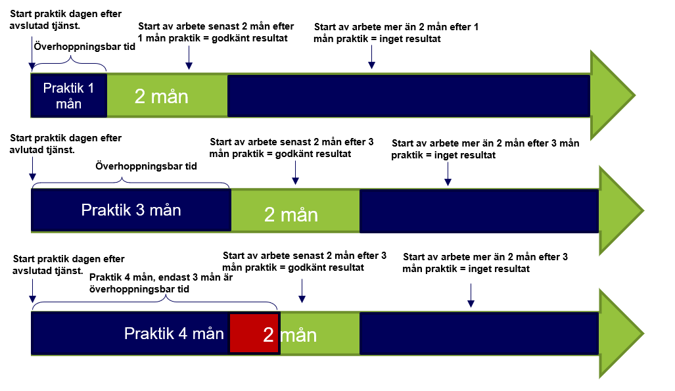
Exempel 1 med överhoppningsbar praktik
Dagar = arbetsdagar

Slide 10
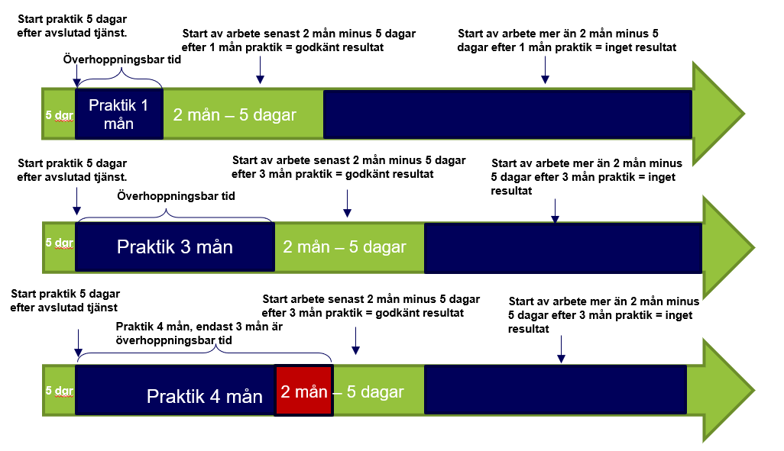
Exempel 2 med överhoppningsbar praktik
Dagar = arbetsdagar

Slide 11
Ersättningsnivåer
Vilken ersättning som kan utgå vid resultatersättning beror på om Arbetsförmedlingen bedömt att deltagaren tillhör nivå A, B eller C. Dessa nivåer speglar Arbetsförmedlingens bedömning om deltagarens avstånd till arbetsmarknaden, där nivå A innebär att deltagaren har ett kortare avstånd till arbetsmarknaden och nivå C är längre ifrån arbetsmarknaden (se FFU 5.1)
Maxbelopp för resultatersättning* vid de olika nivåerna:
• Nivå A: 20 300 kronor per deltagare
• Nivå B: 27 700 kronor per deltagare
• Nivå C: 38 000 kronor per deltagare
Maxbeloppet för resultatersättning kan endast utgå om villkoren för resultatersättning kopplat till arbete i önskad omfattning eller utbildning varit uppfyllda i 6 månader (3+3 månader). Vid resultatersättning för arbete på deltid så kan endast hälften av maxbeloppet (50%) uppnås.
*Här räknas inte eventuell snabbhetspremie eller tilläggsersättning in

Slide 12
Snabbhetspremie
Snabbhetspremie utgår om Arbetsförmedlingen i förtid avbryter deltagarens pågående placeringsperiod i tjänsten och villkoren för resultatersättning gällande arbete i önskad omfattning eller studier sedan uppfylls.
Snabbhetspremie utgår för de dagar som återstår av deltagarens pågående placeringsperiod, oberoende placeringsperiod 1 eller 2, (upp till 6 månader) när tjänsten avbryts. Ersättning består av hälften av det belopp som utgår per dag och nivå. Detta innebär att ju tidigare i deltagarens placering som resultat uppnås så att tjänsten avbryts, desto högre ersättning.
Hälften av beloppet för snabbhetspremie betalas ut i samband med resultatersättning 1, resterande del betalas ut om resultatersättning 2 betalas ut.

Slide 13
Tilläggsersättning
Tilläggsersättning betalas ut om tjänsten avbryts under tjänstens första 6 månader och villkoren för resultatersättning för arbete i önskad omfattning eller utbildning sedan godkänns.
Ersättningen beror på vilken nivå deltagaren har beslut utifrån.
  Nivå A: 3 630 kronor per deltagare
  Nivå B: 4 620 kronor per deltagare
  Nivå C: 5 940 kronor per deltagare.
Tilläggsersättningen betalas ut i två steg, 50% utbetalas i samband med resultatersättning 1 och resterande 50% om/när resultatersättning 2 utbetalas.

Slide 14
Utbetalning av resultatersättning i två steg
Resultatersättning utbetalas i två steg, när resultatredovisning 1 är godkänd och resultatredovisning 2 är godkänd.
Arbetsförmedlingen granskar om villkoren för resultatersättning 1 och resultatersättning 2 är uppfyllda var för sig.
För resultatersättning 1 krävs att villkoren för resultatersättning, utifrån respektive resultatorsak, varit uppfyllda i minst 3 månader. Vid resultatersättning 1 kan högst 50% av maxbeloppet för resultatersättning utbetalas
För resultatersättning 2 krävs att villkoren för resultatersättning, utifrån respektive resultatorsak, varit uppfyllda i 6 månader. Dessa 6 månader kan vara 3 månader*+3 månader. Vid resultatersättning 2 kan högst 50% av maxbeloppet utbetalas.
Maxbeloppet för resultatersättning betalas endast ut om både resultatersättning 1 och resultatersättning 2 betalas ut utifrån arbete i önskad omfattning eller studier. Resultatersättning utifrån arbete på deltid genererar endast halv resultatersättning.
Se exempel på sidan 17.

Slide 15
Utbetalning av resultatersättning – vid kombination av två olika resultatgrunder
Vid resultatersättning för arbete kan flera olika arbeten räknas ihop och vid resultatersättning för studier så kan flera utbildningar kombineras. Det är dock aldrig möjligt att kombinera arbete och studier för att uppnå resultatersättning 1 eller resultatersättning 2.
Däremot kan resultatersättning 1 och resultatersättning 2 utgå från två olika grunder.
Exempel:
En leverantör har i Olles ärende skickat in resultatredovisning 1 utifrån arbete på deltid.
Olle har haft flera behovsanställningar under drygt tre månader och leverantören skickar i resultatredovisningen även in arbetsgivarintyg från dessa anställningar. När tiden i dessa räknas ihop så kan Arbetsförmedlingen konstatera att det är möjligt att verifiera att villkoren för resultatersättning 1 för arbete på deltid är uppfyllda. Resultatersättning 1 utgår alltså för arbete på deltid.
Olle fortsätter parallellt med sina deltidsarbeten att på deltid delta förmedlingsinsatsen rusta och matcha 2. Olle börjar sedan studera på heltid och insatsen avslutas och han väljer att avregistrera sig från Arbetsförmedlingen utifrån studier. Leverantören skickar in en resultatredovisning 2 angående studier när Olle studerat i 3 månader och erhåller resultatersättning 2 utifrån studier.

Slide 16
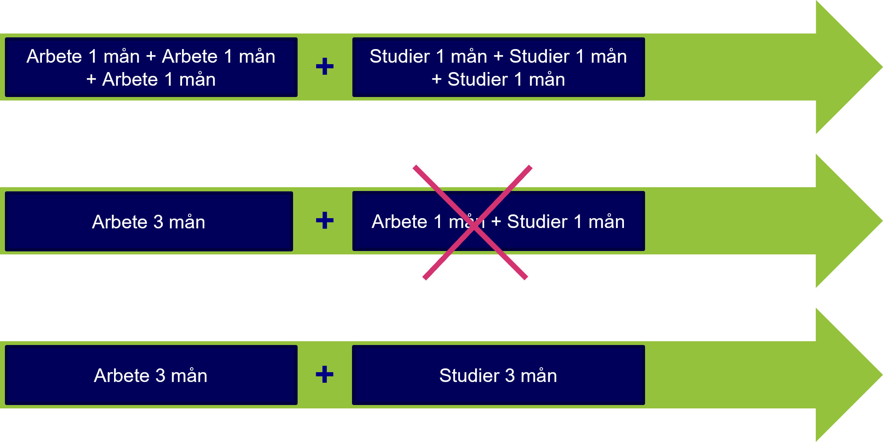
Hur resultatersättning kan kombineras

Slide 17
Resultatersättning vid byte av leverantör – Resultatersättning 1
Vid byte av leverantör så kan det vara två olika leverantörer som har möjlighet till resultatersättning 1 och resultatersättning 2. Varje resultatersättning kan bara utgå till en (1) leverantör.
Resultatersättning 1 kan erhållas under pågående tjänst eller efter avslutad tjänst. Ersättningen kan utgå till den leverantör som deltagaren var placerad hos när anställningen eller utbildningen som ligger till grund för resultatersättningen startade. Det vill säga endast den leverantören som sökande var placerad hos när anställningen eller utbildningen startade kan beviljas resultatersättning 1.
Stöd via systemet:
Om ni försöker skicka in en resultatredovisning för ett arbete eller en utbildning som startade när deltagaren inte var placerad hos er får ni meddelandet: ”Resultatredovisning kan inte skickas in då deltagaren har en annan leverantör när arbete eller studier startar”
Om ni skickar in en ny resultatredovisning 1 när det finns en ohanterad resultatredovisning 1 så ersätter den nya resultatredovisningen den gamla.
Om det finns en resultatredovisning 1 som är under handläggning eller redan är godkänd, när ni försöker skicka in en ny resultatredovisning 1 så kommer det inte vara möjligt och ni får meddelandet: ”Det finns redan en inskickad eller godkänd resultatredovisning för denna deltagare”.

Slide 18
Resultatersättning vid byte av leverantör – Resultatersättning 2
Resultatersättning 2 kan endast den senaste leverantören ansöka om och erhålla. Denna ersättning kan inte heller utgå förrän tjänsten är avslutad.
I MSFA är det inte möjligt att skicka in resultatredovisning 2 förrän tjänsten är avslutad och det är bara möjligt för den senaste leverantören att då skicka in resultatredovisning 2.
Det kan alltså vara så att det är olika leverantörer som erhåller resultatersättning 1 och resultatersättning 2.
Exempel gällande utbetalning av resultatersättning:
Mohammad tillhör nivå A i förmedlingsinsatsen rusta och matcha 2 där maxbeloppet för resultatersättning är 20 300 kr. Han får ett deltidsjobb under pågående tjänst och villkoren för resultatersättning 1 för arbete på deltid uppfylls efter 3 månader. Han fortsätter att delta i rusta och matcha 2 på deltid. Efter att ha arbetat deltid i 5 månader så byter Mohammad leverantör och strax efter detta så får han en ny anställning på heltid. Han väljer då att avregistrera sig från Arbetsförmedlingen.
Den första leverantören ansöker under pågående tjänst om resultatersättning 1 och erhåller 5075 kr (20 300/2 =10 150/2). Den leverantör som Mohammed bytte till ansöker om resultatersättning 2 när Mohammad har arbetat heltid i 3 månader och erhåller 10 150 kr (20 300/2).
Sammanlagt utgår 75 % av maxbeloppet av resultatersättning i ärendet 15225 kronor, men olika leverantörer får resultatersättning 1 och 2

Slide 19
Viktigt att ansöka om resultatersättning 1 när villkoren är uppfyllda
Det är endast 1 leverantör som kan erhålla resultatersättning 1.
Vid byte av leverantör rekommenderas därför att skicka in resultatredovisning 1 när villkoren för resultatersättning är uppfyllda. Om ni inte skickar in resultatredovisning 1 och får denna godkänd så kan det vara så att den arbetssökande får en ny anställning eller börjar studera när hen är placerad hos den nya leverantören. Om den nya leverantören skickar in resultatredovisning 1 och får den godkänd, kan ni inte längre erhålla resultatersättning 1.
Om detta sker så kommer ni i MSFA få meddelandet ”Det finns redan en inskickad eller godkänd resultatredovisning för denna deltagare”.
Så dröj inte med att skicka in resultatredovisning 1 utan skicka in den när villkoren för resultatersättning 1 är uppfyllda!

Slide 20
Olika exempel gällande utbetalning av resultatersättning
Mohammed, Lasse och Lisa har deltagit i tjänsten bedömda som nivå A*. Se nedan exempel på hur resultatersättning utbetalas i olika situationer. I varje ärende kan tilläggsersättning och snabbhetspremie tillkomma, den är dock inte med i dessa exempel.
Mohammed har arbetat så att villkoren för resultatersättning gällande arbete i önskad omfattning har uppnåtts under 6 månader. Sammanlagt erhåller du som leverantör då 20 300 kr i resultatersättning. Efter att resultatersättning 1 godkänts utbetalas 10 150 kr och resterande 10 150 kr utbetalas när resultatersättning 2 är godkänd.
Lasse har arbetat så att villkoren för resultatersättning gällande arbete på deltid har uppnåtts under 6 månader. Sammanlagt erhåller du som leverantör 10 150 kr (20 300 kr/2) i resultatersättning. Efter att resultatersättning 1 godkänts utbetalas 5075 kr och resterande 5075 kr utbetalas när resultatersättning 2 är godkänd.
Lisa började under tjänsten en deltidsanställning. De första månaderna jobbade hon deltid och resultatredovisning 1 skickas in utifrån arbete på deltid. När denna godkänns utbetalas 5075 kr (20300/2=10150/2). Lisa börjar sedan att studera på heltid. Resultatredovisning 2 inkommer därför gällande studier. När denna godkänns utbetalas 10 150 kr. I detta ärende erhåller ni alltså sammanlagt 15 225 kr i resultatersättning, vilket är 75 % av maxbeloppet för resultatersättningen.
Maxbelopp utifrån resultatersättning i respektive nivå, se bild 10.

Slide 21
Arbetsförmedlingen granskar om villkoren för resultatersättning är uppfyllda
Arbetsförmedlingen granskar resultatredovisning 1 och resultatredovisning 2 var för sig.
Vi granskar om villkoren för resultatersättning är uppfyllda utifrån den resultatorsak som finns angivet i resultatredovisningen. Detta gör vi genom att kontrollera om det är möjligt att på något av de sätt som är fastställda, är möjligt att verifiera att villkoren är uppfyllda.
Hur vi kan verifiera att villkoren för resultatersättning är uppfyllda är fastställt utifrån FFU och tolkningar kopplat till detta. Arbetsförmedlingen kan inte verifiera att villkoren är uppfyllda på annat sätt!
På nästkommande sidor finns information om villkor kring respektive resultatgrund och hur resultatersättningen kan verifieras
Exempel: Om en resultatredovisning 1 har inkommit gällande orsak arbete på deltid, så ska Arbetsförmedlingen granska om det är möjligt att verifiera att villkoren för just detta är uppfyllda. Arbetsförmedlingen behöver då verifiera om den arbetssökande som resultatredovisningen gäller, under pågående tjänst eller senast två månader efter avslutad tjänst börjat arbeta på minst 50% och arbetat minst 50% varje månad under tre (3) månader. Om det förekommit uppehåll i arbetet, får uppehållet varat som längst i 2 veckor. Utifrån denna ”godkänner” eller ”ej godkänner” Arbetsförmedlingen resultatredovisningen.

Slide 22
Resultatersättning – behov av intyg?
Först ska Arbetsförmedlingen granska om det är möjligt att verifiera i vårat egna systemstöd att villkoren för resultatersättning är uppfyllda
Om Arbetsförmedlingen, i vårat eget systemstöd (AIS), inte kan verifiera att villkoren är uppfyllda så behöver intyg inkomma som styrker att villkoren för resultatersättningen är uppfyllda.
Ett intyg för att styrka att villkoren för resultatersättning är uppfyllda ska vara utfärdat av arbetsgivaren eller utbildningsanordnaren. Intyget ska styrka hur den arbetssökande faktiskt har arbetat eller studerat så att Arbetsförmedlingen kan säkerställa att villkoren för resultatersättning är uppfyllda. Det är inte möjligt att verifiera utifrån anställningsavtal eller antagningshandlingar som är framåtsyftande då det inte visar hur den arbetssökande faktiskt har arbetat eller studerat
Intyg skickas in som en bilaga i resultatredovisningen
OBS! Om det vid verifiering är uppenbart att deltagaren inte har arbetat eller studerat så att villkoren för resultatersättning är uppfyllda så ska resultatersättningen nekas eller styrkas på annat sätt, trots att det ser korrekt ut i våra system.

Slide 23
Villkor kring resultatersättning gällande arbete i önskad omfattning
Villkor för både resultatersättning 1 och 2
Den arbetssökande måste ha börjat arbeta i önskad omfattning under pågående tjänst eller senast 2 månader efter avslutad tjänst. Flera anställningar kan kombineras så att villkoren för resultatersättning blir uppfyllda.
Resultatersättning, ska även godkännas, förutsatt att övriga villkor för resultatersättning är uppfyllda, för arbeten med anställningsstöd, anställningar utomlands samt för deltagare som startat eget företag utan stöd från Arbetsförmedlingen.
Villkor gällande resultatersättning 1
Den arbetssökande måste ha arbetat i önskad omfattning, varje månad, under 3 månader. Under dessa 3 månader får det maximalt ha varit 2 veckors uppehåll, det vill säga två veckor där villkoren inte varit uppfyllda. Villkoren för resultatersättning måste alltid varit uppfyllda under 3 månader så vid uppehåll behöver dessa månader vara uppfyllda exklusive uppehållet.

Slide 24
Villkor kring resultatersättning gällande arbete i önskad omfattning, forts.
Villkor gällande resultatersättning 2
Den arbetssökande måste ha arbetat i önskad omfattning, varje månad, under 6 månader. Dessa 6 månader, kan dock vara 3+3 månader, där resultatersättning 2 handlar om den andra tremånaders perioden. Under varje 3 månaders period får det ha varit max 2 veckors uppehåll, det vill säga två veckor där villkoren inte varit uppfyllda. Ett av dessa uppehåll kan vara mellan första och andra 3 månaders perioden. Villkoren för resultatersättning måste alltid varit uppfyllda under 6 (3+3) månader så vid uppehåll behöver dessa månader vara uppfyllda exklusive uppehållet.
Uppehållet mellan resultatersättning 1 och 2 kan vara större än 2 veckor, då måste dock arbetet som ligger till grund för resultatersättning 2 startat senast 2 månader efter avslutad tjänst.

Slide 25
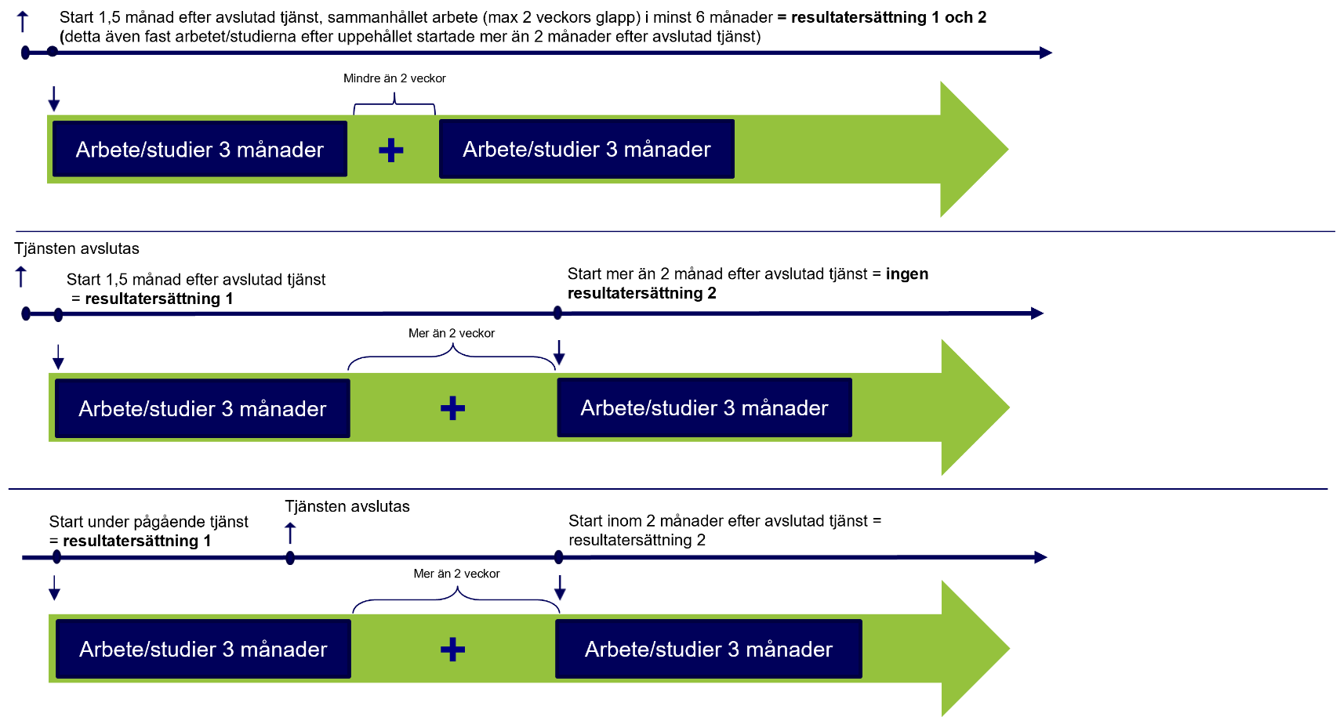
Olika exempel på glapp mellan resultatersättning 1 och resultatersättning 2

Slide 26
Verifiering av villkoren gällande resultatersättning - arbete i önskad omfattning
Resultatersättning för arbete i önskad kan verifieras på följande sätt (det räcker om en av punkterna är uppfyllda):
att deltagaren blivit avregistrerad utifrån arbete senast två månader efter tjänsten har avslutats och därefter varit avregistrerad i minst 3 eller 6 (3+3) månader. ​
att ett anställningsstöd har beviljats av Arbetsförmedlingen som styrker att deltagaren haft en anställning i önskad omfattning senast två månader efter tjänsten avslutades och därefter varat i minst 3 eller 6 (3+3) månader. I de fall det finns ett beslut om anställningsstöd på deltid men leverantören hävdar att arbetssökande säger sig vara nöjd med arbetsutbudet, ska särskilda villkor vara uppfyllda (se anteckningsfältet).
att deltagaren senast två månader efter avslutad tjänst registrerats i en sökandekategori som visar att deltagaren haft arbete i önskad omfattning i minst 3 eller 6 (3+3) månader.
Om verifiering inte kan ske via Arbetsförmedlingens systemstöd behöver intyg inkomma som visar att villkoren för resultatersättning är uppfyllda. Intygen ska vara utfärdade av arbetsgivaren och ska visa att deltagaren tillträtt en anställning under pågående tjänst eller senast två månader efter avslutad placeringsperiod och att anställningen har pågått i minst 3 eller 6 (3+3) månader.
Notes:
*Generellt är det inte möjligt att verifiera att villkor för resultatersättning är uppfyllda genom daganteckningar. Endast avregistrering, beslut om anställningsstöd samt sökandekategori kan användas för verifiering.
Ibland uppstår dock situationer där den arbetssökande är nöjd med sitt arbete men det är inte möjligt att ändra sökandekategori eller avregistrera den arbetssökande utifrån Arbetsförmedlingens system och rutiner. T ex om en arbetssökande får ett nystartsjobb på deltid som hen är nöjd med så är sökandekategorin fast till nystartsjobb och den arbetssökande rekommenderas sedan att de ska kvarstå som inskriven (så länge det finns stöd tid kvar gällande nystartsjobbet). Det är alltså inte möjligt att via sökandekategori eller avregistrering fastslå att en arbetssökande med nystartsjobb på deltid är nöjd med omfattningen på sitt arbete.
I dessa specifika fall kan det således vara möjligt att verifiera villkoren genom att säkerställa att båda punkterna nedan är uppfyllda:
- det finns en tydlig daganteckning om att den arbetssökande är nöjd med omfattningen i sitt arbete och inte längre är arbetssökande på någon del.
- den arbetssökande är inte längre inskriven i något program.
Dessa punkter måste ha varit uppfyllda senast två månader efter tjänsten avslutades och därefter varat i minst tre eller 6 (3+3) månader.

Slide 27
Villkor kring resultatersättning gällande arbete på deltid
Villkor för både resultatersättning 1 och 2
Den arbetssökande måste ha börjat arbeta minst 50% av sitt arbetsutbud* under pågående tjänst eller senast 2 månader efter avslutad tjänst. Flera anställningar kan kombineras så att villkoren för resultatersättning blir uppfyllda.
Resultatersättning, ska även godkännas, förutsatt att övriga villkor för resultatersättning är uppfyllda, för arbeten med anställningsstöd och anställningar utomlands samt för deltagare som startat eget företag utan stöd från Arbetsförmedlingen.
Villkor gällande resultatersättning 1
Den arbetssökande måste ha arbetat på minst 50% av sitt arbetsutbud, varje månad, under 3 månader. Under dessa 3 månader får det maximalt ha varit 2 veckors uppehåll, det vill säga två veckor där villkoren inte varit uppfyllda. Villkoren för resultatersättning måste alltid varit uppfyllda under 3 månader så vid uppehåll behöver dessa månader vara uppfyllda exklusive uppehållet.
*Se anteckningsfältet för definition av ”minst 50% av sitt arbetsutbud”
Notes:
Vid oregelbunden omfattning ska tjänstgöringsgraden vara minst 80 timmar varje månad vid ett arbetsutbud på 100% för att ligga till grund för godkänt resultat.
I det fall en deltagare har en deltidsanställning på 50% (dvs inte oregelbunden omfattning) inom ett avtal där arbetstiden är mindre än 80 timmar i månaden, ska det betraktas som ett godkänt resultat.

Slide 28
Villkor kring resultatersättning gällande arbete på deltid, forts.
Villkor gällande resultatersättning 2
Den arbetssökande måste ha arbetat på minst 50% av sitt arbetsutbud, varje månad, under 6 månader. Dessa 6 månader, kan dock vara 3+3 månader, där resultatersättning 2 handlar om den andra 3-månaders perioden. Under varje 3 månaders period får det ha varit max 2 veckors uppehåll, det vill säga två veckor där villkoren inte varit uppfyllda. Ett av dessa uppehåll kan vara mellan första och andra 3 månaders perioden. Villkoren för resultatersättning måste alltid varit uppfyllda under 6 (3+3) månader så vid uppehåll behöver dessa månader vara uppfyllda exklusive uppehållet.
Uppehållet mellan resultatersättning 1 och 2 kan vara större än 2 veckor, då måste dock arbetet som ligger till grund för resultatersättning 2 startat senast 2 månader efter avslutad tjänst. Vid mindre än 2 veckors glapp så ses arbetet som sammanhängande

Slide 29
Verifiering av villkoren gällande resultatersättning - arbete på deltid
Resultatersättning för arbete på deltid kan verifieras på följande sätt (det räcker om en av punkterna är uppfyllda):
Verifiering kan ske via Arbetsförmedlingens systemstöd på de tre sätt som finns beskrivna nedan. Detta ska vara styrk från under pågående tjänst eller senast två månader efter tjänsten avslutats och sedan fortsatt under 3 eller 6 (3+3) månader. ​
  avregistrerats från Arbetsförmedlingen utifrån orsak arbete​
  varit registrerad i en sökandekategori som visar att den arbetssökande haft arbete i önskad omfattning.​
  haft ett beslut om anställningsstöd där omfattningen visar att arbetet varit på minst 50% av den arbetssökandes arbetsutbud​
Om verifiering inte kan ske via Arbetsförmedlingens systemstöd behöver intyg inkomma som visar att den arbetssökande har arbetat minst 50% av sitt arbetsutbud i 3 eller 6 (3+3) månader (minst 50% i snitt varje månad). Intyg ska vara utfärdade av arbetsgivaren och ska visa att deltagaren tillträtt en anställning under tiden i tjänsten eller senast två månader efter avslutad tjänst och att anställningen varat i minst 3 eller 6 (3+3) månader.

Slide 30
Kan resultatersättning beviljas för en anställning som den sökande påbörjat innan tjänsten?
Om anställningen tillträddes innan förmedlingsinsatsen rusta och matcha 2 startade måste det ha skett en märkbar förändring under tiden i tjänsten eller senast två månader efter tjänsten avslutades.
En märkbar förändring i anställningsförhållandet är exempelvis:
1. om en tidsbegränsad anställning övergår till en tillsvidareanställning
2. om den pågående anställningen avslutas och deltagaren får en ny anställning (hos samma eller hos en annan arbetsgivare)
3. om omfattningen av deltagarens behovsanställning ökar
4. om omfattningen av en deltidsanställning utökas
Kommentar till punkt 3–4: omfattningen av arbetstiden behöver ha ökat i en sådan omfattning att nästa nivå av resultatersättning nås.
Arbetade deltagaren mindre än 50 % av sitt arbetsutbud när tjänsten startade kan villkoren för resultatersättning vara uppfyllda först när deltagaren börjar arbeta minst 50 % av sitt arbetsutbud varje månad.
Arbetade deltagaren mer än 50 % av sitt arbetsutbud när tjänsten startade kan villkoren för resultatersättning vara uppfyllda först när deltagaren anser att arbetet uppgår till önskad omfattning.

Slide 31
Villkor kring resultatersättning gällande utbildning
Villkor för både resultatersättning 1 och 2​
Den arbetssökande måste, på hela sitt arbetsutbud, ha påbörjat utbildning som kan generera resultatersättning, under pågående tjänst eller senast 2 månader efter avslutad tjänst. Alternativt ansökt till utbildning som kan generera resultatersättning, under pågående tjänst eller senast 2 månader efter avslutad tjänst. Vid byte av leverantör kan resultatersättning endast utgå till den leverantör som deltagaren var placerad hos när utbildningen som ligger till grund för resultatersättningen startade.
Flera utbildningar kan kombineras så att villkoren för resultatersättning blir uppfyllda. ​Det finns inget krav på att deltagaren har genomfört utbildningen med godkänt studieresultat.
Resultatersättning kan utgå för dessa studier, förutsatt att övriga villkor för resultatersättning är uppfyllda:​
CSN-berättigande utbildning på grundläggande, gymnasial eller eftergymnasial nivå, alternativt särvux, ​
CSN-berättigande utbildning på grundläggande, gymnasial eller eftergymnasial nivå, alternativt särvux, som sammantaget under tidsperioden omfattar minst 75 % av deltagarens arbetsutbud och där resterande andel av deltagarens arbetsutbud utgörs av svenska för invandrare (sfi) eller samhällsorientering enligt lagen (2013:156) om samhällsorientering för vissa nyanlända invandrare​
Utbildning som kombinerar eller integrerar CSN-berättigande utbildning med SFI.​.
OBS! Resultatersättning kan aldrig utgå för Arbetsförmedlingens upphandlade arbetsmarknadsutbildningar. Dock är reguljära studier enligt ovan resultatgrundande även om de beviljats inom ramen för ett beslut hos Arbetsförmedlingen.

Slide 32
Villkor kring resultatersättning gällande utbildning, forts.
Villkor gällande resultatersättning 1​
Den arbetssökande måste ha studerat på hela sitt arbetsutbud, varje månad, under 3 månader. Under dessa 3 månader får det maximalt ha varit 2 veckors uppehåll, det vill säga två veckor där villkoren inte varit uppfyllda. Villkoren för resultatersättning måste alltid varit uppfyllda under 3 månader så vid uppehåll behöver dessa månader vara uppfyllda exklusive uppehållet.

Slide 33
Villkor kring resultatersättning gällande utbildning, forts 2.
Villkor gällande resultatersättning 2​
Den arbetssökande måste ha studerat på hela sitt arbetsutbud, varje månad, under 6 månader. Dessa 6 månader, kan dock vara 3+3 månader, där resultatersättning 2 handlar om den andra 3-månaders perioden. Under varje 3 månaders period får det ha varit max 2 veckors uppehåll det vill säga två veckor där villkoren inte varit uppfyllda. Ett av dessa uppehåll kan vara mellan första och andra 3 månaders perioden. Villkoren för resultatersättning måste alltid varit uppfyllda under 6 (3+3) månader så vid uppehåll behöver dessa månader vara uppfyllda exklusive uppehållet.
Utbildningen som ligger till grund för resultatersättning 2, måste också ha påbörjats under pågående tjänst eller senast 2 månader efter avslutad tjänst eller ansökts till under pågående tjänst eller senast två månader efter avslutad tjänst. Detta såvida det inte är mindre än 2 veckors uppehåll från den utbildning som startade/eller det ansöktes till under pågående tjänst eller senast 2 månader efter avslutad tjänst för då ses utbildningen som sammanhängande.
OBS! Uppehållet kan under sommarmånaderna (juni-augusti) vara längre än 2 veckor. Uppehållet ses då som överhoppningsbartid och tiden gällande resultatersättning fortsätter att räknas från när utbildningen/utbildningarna slutade innan sommaren. Till exempel om deltagaren hade studerat 4 månader innan sommaren, så fortsätter månad 5 på studierna efter sommaren. Oavsett vad deltagaren gjort under den överhoppningsbara tiden.

Slide 34
Verifiering av villkoren gällande resultatersättning - utbildning
Resultatersättning för utbildning kan verifieras på följande sätt (det räcker om en av punkterna är uppfyllda):
att deltagaren är avregistrerad med orsak ”annan utbildning än A-utbildning” senast två månader efter tjänsten har avslutats och fortsatt att vara avregistrerad i 3 eller 6 (3+3) månader. ​
att deltagaren har beviljats ett beslut för reguljära studier på heltid (för studier som kan generera resultatersättning). Studierna ska ha påbörjats senast två månader efter tjänsten har avslutats och därefter har pågått i 3 eller 6 (3+3) månader. ​
om det på ovanstående sätt inte går att verifiera att villkoren är uppfyllda så behövs intyg som styrker att villkoren för resultatersättning är uppfyllda. Intygen ska visa att utbildningen är en utbildning som är resultatgrundande, att utbildningen har varit på heltid och att den påbörjades under pågående tjänst eller senast två månader efter avslutad tjänst och har pågått på heltid i 3 eller 6 (3+3) månader​
Tänk på att: Resultatersättning kan även utgå om utbildningen påbörjats senare än 2 månader efter avslutad tjänst. Förutom att villkoren för resultatersättning ska kunna verifieras på något av villkoren ovan så behövs också intyg som styrker att den arbetssökande ansökt till utbildningen under tiden i tjänsten, eller senast 2 månader efter att tjänsten avslutades.

Slide 35
”Godkänd” eller ”ej godkänd” resultatredovisning
Godkänd resultatredovisning
Leverantören får en order som säger att deras ansökan om resultatersättning är godkänd och att de kan fakturera för att erhålla ersättningen.
Ej godkänd resultatredovisning
Sedan den 1 december 2022 omfattas uppgifter om en enskilds personliga förhållanden av ett s.k. rakt skaderekvisit i 28 kap. 11 § OSL. Det innebär att huvudregeln är att uppgifter om arbetssökande är offentliga. Denna förändring medför att Arbetsförmedlingen nu kan lämna ut uppgifter om den arbetssökande till leverantören, om uppgifterna är offentliga och inte omfattas av sekretess, när myndigheten inte godkänner en resultatredovisning.
Även om Arbetsförmedlingen ska sträva efter en tydlig motivering så behöver Arbetsförmedlingen dock tänka på att inte lämna ut uppgifter som innebär att den enskilde eller närstående lider men. Vilka uppgifter som gör att den enskilde eller närstående kan lida men är en bedömning som Arbetsförmedlingen måste göra i det enskilda fallet.
Uppgifter som kan lämnas vid ej godkänt är till exempel:
Den enskilde är fortfarande inskriven som arbetssökande hos Arbetsförmedlingen.
Datum när arbetssökande blev utskriven för arbete/utbildning.
Den enskilde har återinskrivits.
Den enskilde arbetar deltid.

Slide 36
Tystnadsplikt och inhämtande av intyg
Från och med den 1 december 2022 gäller tystnadsplikt för anställd hos en leverantör enligt 4 § lagen (2000:625) om den arbetsmarknadspolitiska verksamheten. Tystnadsplikten innebär att anställd hos en leverantör inte obehörigen får röja eller utnyttja vad han eller hon har fått veta om en enskilds personliga förhållanden.
Det är däremot inte att betrakta som obehörigt röjande om en leverantör behöver ta kontakt med en arbetsgivare och lämna uppgifter till denne om den arbetssökande, när det är nödvändigt för att fullgöra uppdraget. För att en leverantör ska kunna utföra sitt uppdrag på ett ändamålsenligt sätt behöver leverantören kunna dela information om den arbetssökande med andra. Det kan till exempel finnas behov för en leverantör av Rusta och matcha 2 att lämna vissa uppgifter om en arbetssökande till en arbetsgivare.
Det är också möjligt att vända sig till arbetsgivare eller utbildningsanordnare och efterfråga intyg som krävs för att styrka att villkoren för resultatersättning är uppfyllda.
För mer information se Arbetsförmedlingen. Se, för leverantörer, offentlighet och sekretess

Slide 37
Ej möjlighet till omprövning
Om en resultatredovisning ”ej godkänns” så ska Arbetsförmedlingen tydligt motivera varför vi inte godkänner resultatersättningen. Ni har då alltid möjlighet att skicka in en ny resultatredovisning och få den granskad.
Det är dock inte möjligt att gällande resultatersättning begära omprövning i Förvaltningslagens mening då det inte ses som myndighetsutövning. Vill ni bestrida Arbetsförmedlingens beslut kring resultatersättning så behöver ni vända er till Tingsrätten och väcka talan i ett civilrättsligt mål.
Notes:
Arbetsförmedlingen ska sträva efter en tydlig motivering

Slide 38
Har du frågor om resultatersättning?
Läs i det här stödmaterialet.
Läs förfrågningsunderlaget (FFU)
Titta i Tendsign om din fråga tidigare ställts där och besvarats
Om du inte hittar svar på din fråga enligt ovan ställ en ny fråga i Tendsign

